Slide 1
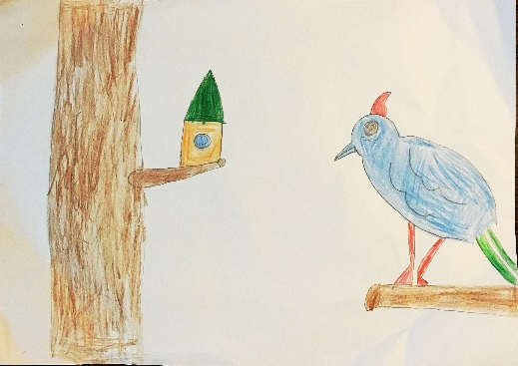
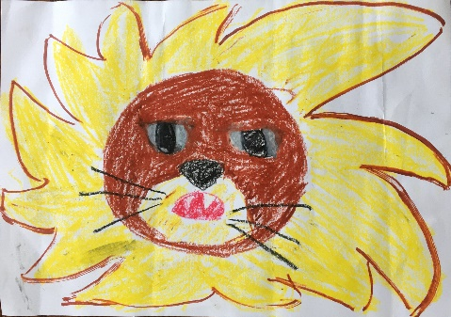
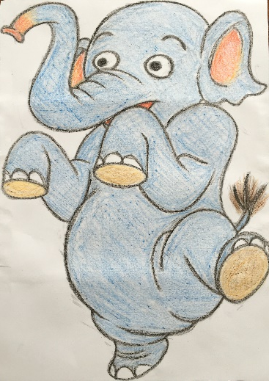
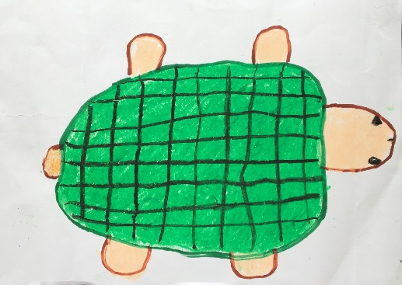
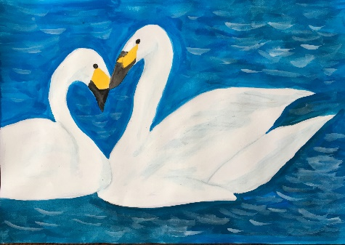
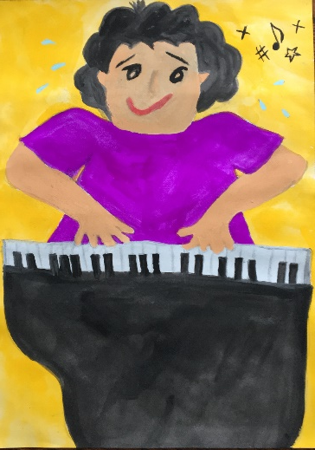
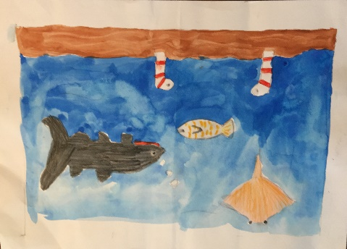
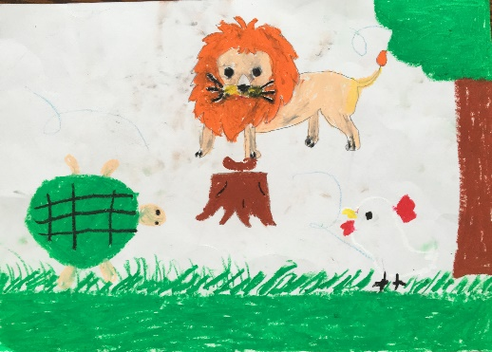
第１８回ピアノ発表会
2016年10月29日土曜日 開演14：00
（ 開場13：30 ）
ところ ： 郷の音ホール １Ｆ アクトスクエア主 催 ： 番匠ピアノ教室
♪プログラム
第１部 ピアノ独奏
第２部 ピアノ連弾 サン＝サーンス作曲”動物の謝肉祭“より
みんなで練習してきた動物たちの音楽を楽しんで演奏します。
是非、応援しに来てくださいね！

